Slide 1
Криминалистичка методика и криминалистичка техника
ВЕЖБЕ 17.03.2020.
Тематска јединица: Дактилоскопија

Slide 2
Питања
Укратко објаснити како се трага за отисцима прстију на лицу места.
Објаснити разлику између видљивих и латентних отисака прстију.
Објаснити разлику између латентних отисака прстију и микротрагова.
Објаснити основне принципе дактилоскопије.
Објаснити основну класификацију цртежа папиларних линија.
На чему се заснива дактилоскопско вештачење?
Шта је AFIS и како се користи?

Slide 3
Питања
Следеће методе користе се за изазивање трагова папиларних линија:
  Физичке методе (примена разних врсти прашкова)
    На којим траговима (подлога и старост трага) је најбоље користити ову врсту методе?
    Када ћемо користити бели а када сребрно-сиви алуминијумски прах?
  Хемијске методе
    Када ћемо за изазивање трагова отисака прстију користити цианоакрилате?
    Када ћемо за изазивање трагова отисака прстију користити нинхидрин?
  Изазивање трагова отисака прстију ултраљубичастим зрацима
    Када ћемо за изазивање трагова отисака прстију користити ултраљубичасте зраке?

Slide 4
ЗАДАТАК
Пре три недеље опљачкана је локална пекара. Лопов је носио маску, па чак и када је полиција пронашла осумњиченог власник пекаре није могао да идентификује нападача. Међутим, обрађујући лице места, сакупили сте неколико отисака прстију из разних делова пекаре. Полиција је пронашла осумњиченог, али он каже да никада није био у тој пекари. Ваш је посао да видите да ли се отисци прстију осумњиченог подударају са било којим отиском прибављеним на месту догађаја.
Задатак преузет из пројекта спроведеног од стране Центра за примену технологије у настави и образовању, Rice University, https://forensics.rice.edu/

Slide 5
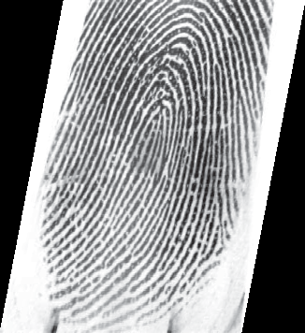
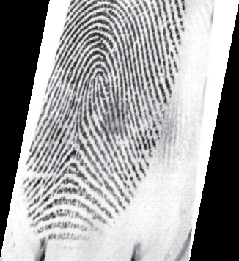
Отисци прстију са лица места
Отисак пронађен на каси Отисак пронађен на полици

Slide 6
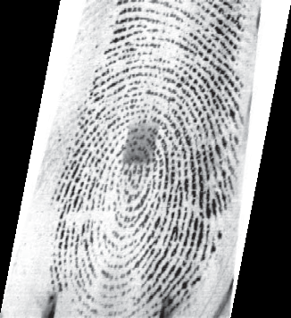
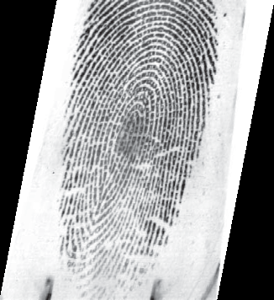
Отисци пронађени на лицу места
Отисак пронађен на каси Отисак пронађен на вратима

Slide 7
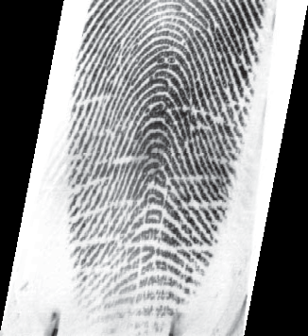
Отисци прстију пронашени на лицу места
Отисак прста пронађен на вратима

Slide 8
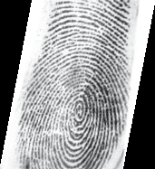
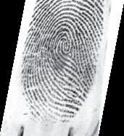
Отисци прстију узети са десне руке осумњиченог
Отисак палца осумњиченог Отисак кажипрста осумњиченог

Slide 9
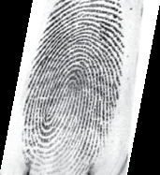
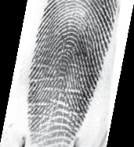
Отисци прстију узети са десне руке осумњиченог
Отисак средњег прста осумњиченог
Отисак домалог прста осумњиченог

Slide 10
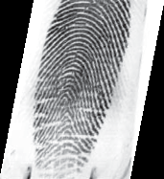
Отисци прстију узети са десне руке осумњиченог
Отисак малог прста осумњиченог

Slide 11
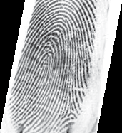
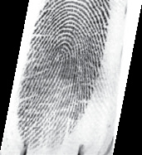
Отисци прстију узети са леве руке осумњиченог
Отисак палца осумњиченог Отисак кажипрста осумњиченог

Slide 12
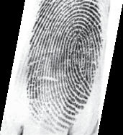
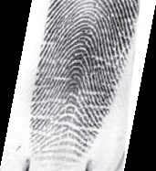
Отисци прстију узети са леве руке осумњиченог
Отисак средњег прста осумњиченог
Отисак домалог прста осумњиченог

Slide 13
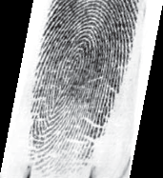
Отисци прстију узети са леве руке осумњиченог
Отисак малог прста осумњиченог

Slide 14
Можете ли препознати било какве индивидуалне карактеристике на отисцима прстију осумњиченог? На отисцима са места злочина? Заокружите и означите све карактеристике које нађете.
Да ли се неки отисци пронађени на месту злочина подударају са отисцима прстију осумњиченог? Повежите сваки одговарајући отисак са лица места са прстом и руком којом су остављени.
Да ли се било који од отисака на месту злочина НЕ подудара са отисцима осумњиченог? Шта мислите, ко је могао да остави отисак?

